Slide 1
Nutanix AHV における スナップショット＆バックアップ
Go Watanabe (@gowatana)
このスライドは表紙

Slide 2
はじめに
VMとvDiskのiSCSI接続の説明
DSFでのスナップショットの仕組みの説明
AHVで利用できるスナップショットの紹介（VM/PD）
DSFのスナップショットがバックアップとして利用できる理由

Slide 3
AHV→VM→vDiskの説明
スナップショット対象、つまりバックアップ対象

Slide 4
1) AHVのVMとvDisk
AHV上のVMはvDiskをもつ。
vDiskは、Acropolis分散ストレージファブリック（DSF）に格納
VM→vDiskは、iSCSI接続。

Slide 5
AHVのVMとvDisk
VMは、仮想ディスク（vDisk）をもつ。
Guest OS
VM
vDisk

Slide 6
AHVのVMとvDisk
AHVのvDiskは Acropolis分散ストレージファブリック（DSF）に格納される。
Guest OS
VM
ハイパーバイザー（AHV）
分散ストレージファブリック（DSF）
vDisk

Slide 7
AHVのVMとvDisk
AHVのvDisk接続は、iSCSI
AHVのVM→vDiskのiSCSI
ESXi→データストアのiSCSI
Guest OS
Guest OS
VM
VM
AHV
ESXi
iSCSI
vSCSI
iSCSI
DSF
IP-SAN
Storage
vDisk
vDisk
Datastore

Slide 8
AHVのVMとvDisk
ゲストOSにかかわらず、同じ仕組み
Guest OS
（Windows）
Guest OS
（Linux）
VM
VM
ディスク0
/dev/sda
ハイパーバイザー（AHV）
iSCSI
iSCSI
分散ストレージファブリック（DSF）
vDisk
vDisk

Slide 9
AHVのVMとvDisk
Nutanixの機能によるスナップショットとバックアップは、 VM / vDisk単位。
スナップショット / バックアップ
の単位
Guest OS
Guest OS
Guest OS
VM
VM
VM
AHV
DSF
vDisk
vDisk
vDisk

Slide 10
スナップショットとは？
ストレージの機能

Slide 11
スナップショットとは？
ストレージの機能。
特定の時点のディスクの状態を保持する。
「スナップショットを取得する」
ディスクとは「ボリューム」「LUN」など
用途は、静止点確保、データ複製、バックアップなど
仮想化基盤には、VMの「仮想ディスク」のスナップショットがある。
ただし「バックアップ用途では利用不可」と言われることあり。

Slide 12
ストレージ機能「スナップショット」とは
Host
スナップショットなし
ストレージ
Data
Data
ボリューム
ボリューム2
スナップショットあり
・ストレージの機能で高速
・データのNW転送なし
ストレージ
Data
Data
スナップショット
ボリューム
スナップショット

Slide 13
仮想化環境と、「ストレージ」のスナップショット
仮想マシンはストレージボリューム上のデータ
ボリューム単位で、複数のVMが対象。（単位が大きい）
ハイパーバイザー
ストレージ
VM
VM
VM
VM
vDisk
vDisk
vDisk
vDisk
スナップショット
ボリューム
スナップショット

Slide 14
仮想化環境の「仮想マシン単位」のスナップショット
仮想マシン、仮想ディスク単位
仮想化基盤の管理ツール / ハイパーバイザーによって特徴あり
ハイパーバイザー
ストレージ
VM
VM
vDisk
vDisk
ボリューム

Slide 15
Nutanixのスナップショットとは？

Slide 16
Nutanixのスナップショットのしくみ
DSFでは、vDiskのスナップショットを取得できる。
VMのクローンでもこの仕組みが利用される。
DSFスナップショットは、Redirect on Write。
スナップショットはバックアップとして利用できる。
バックアップの単位（粒度）はvDisk

Slide 17
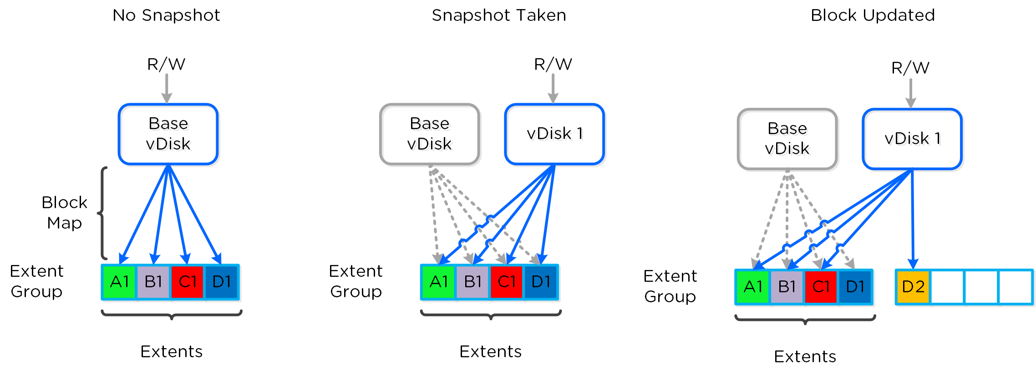
Nutanixバイブルより
http://nutanixbible.jp/#anchor-%E3%82%B9%E3%83%8A%E3%83%83%E3%83%97%E3%82%B7%E3%83%A7%E3%83%83%E3%83%88%E3%81%A8%E3%82%AF%E3%83%AD%E3%83%BC%E3%83%B3-80

Slide 18
DSFのスナップショットは、Protection Domainを作成して取得。
Protection Domain（PD）を作成。
VM / VolumeをPDに入れる。
PDでスケジュール設定。（すぐにスナップショット作成も可）
スナップショット作成。
Prismで操作する。手順は・・・（このあとスクリーンショット）
どのハイパーバイザーの場合でも同じ。
ローカルとリモート（レプリ/DR）どちらも同じ。
ローカルはTime Stream、リモートはAsync DRと呼ばれる。

Slide 19
Nutanixのスナップショット
Protection Domainを作成して取得する。
Protection Domainを作成。（PD / 保護ドメイン）
VM（vDisk含む）をPDに入れる。
PDでスケジュール設定。（すぐにスナップショット作成も可）
スナップショット作成。
スナップショットは
PD単位で取得
DSF
Protection Domain
（保護ドメイン）
VM
VM
VM
VM
vDisk
vDisk
vDisk
vDisk
スナップショット取得

Slide 20
Nutanixのスナップショットとは？
ハイパーバイザー共通の「PDスナップショット」の様子

Slide 21
NutanixのPDスナップショット
Test Driveにて（AOS 5.10 LTS）
まず、PD（保護ドメイン）作成
DSF
Protection Domain
（保護ドメイン）
VM
VM
VM
vDisk
vDisk
vDisk

Slide 22
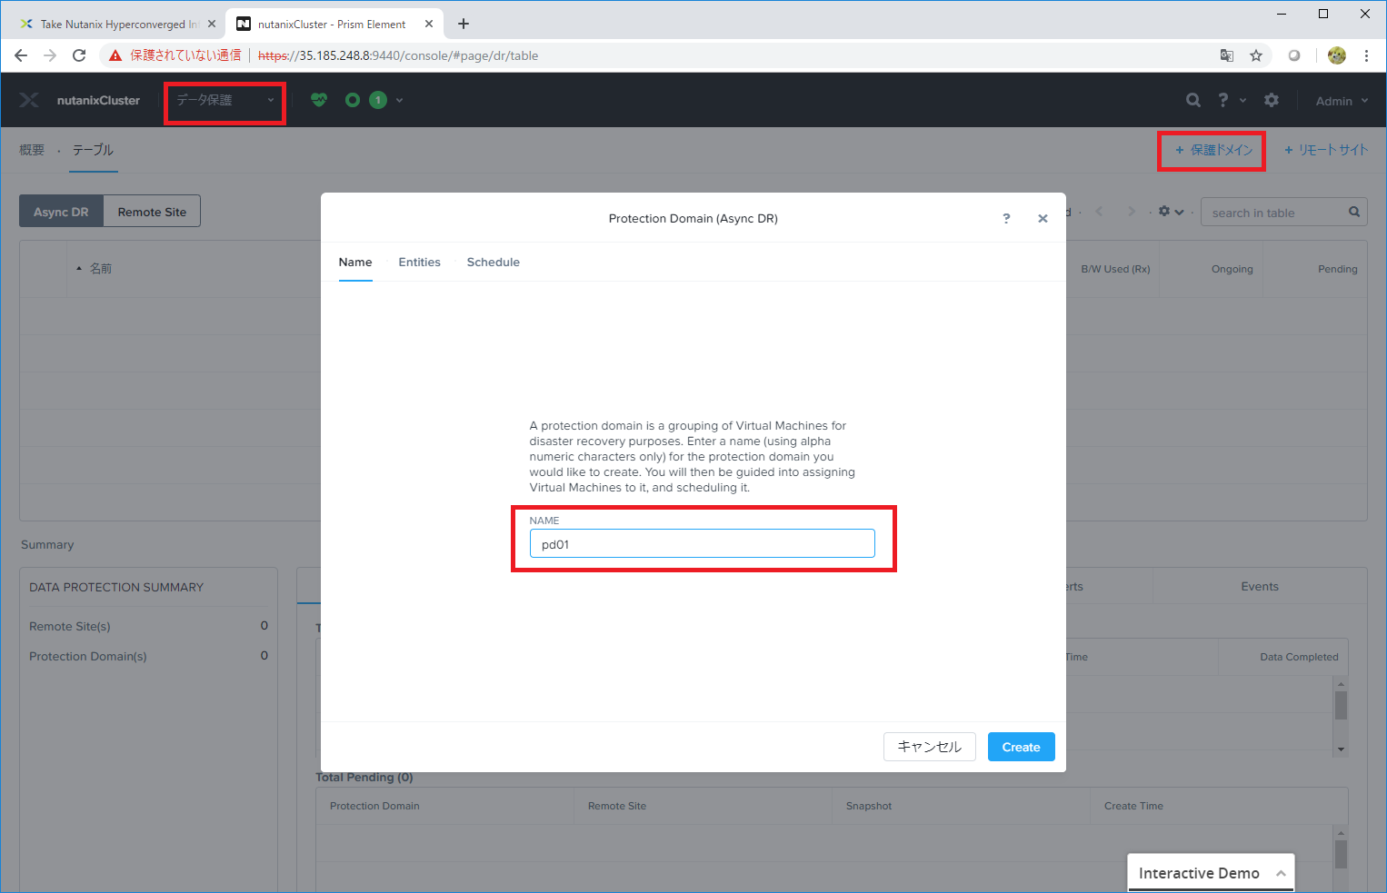
PDの名前を入力

Slide 23
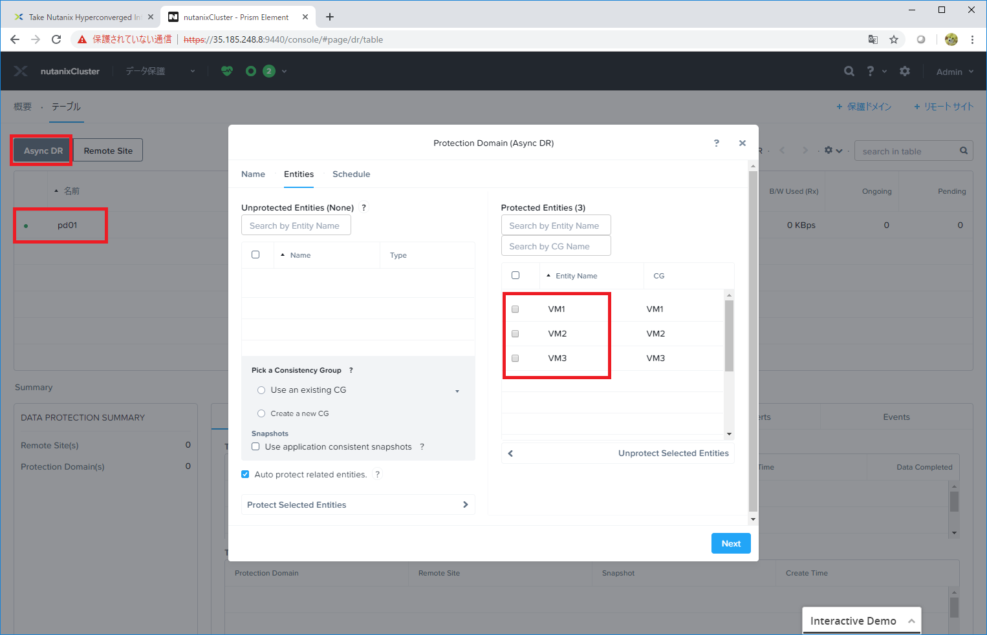
VMを入れる。
Async DRの保護ドメインが作成された
※ただしローカルでは「Time Stream」

Slide 24
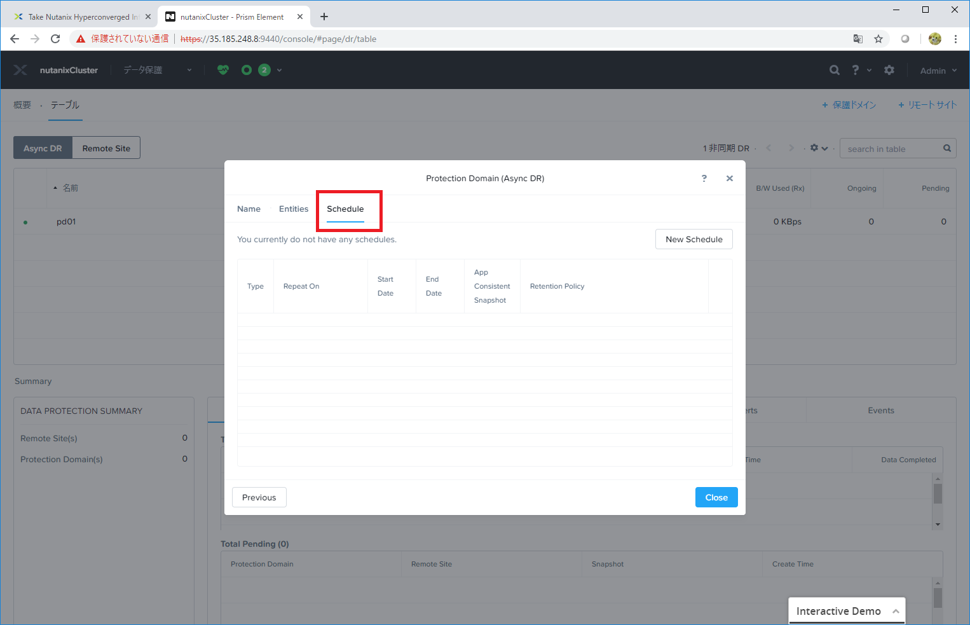
スケジュール設定できる。
これによるローカルスナップショットの集合が
「Time Stream」

Slide 25
NutanixのPDスナップショット
スナップショットの取得。（PD単位）
DSF
Protection Domain
（保護ドメイン）
VM
VM
VM
vDisk
vDisk
vDisk
スナップショット取得
VM
VM
VM
vDisk
vDisk
vDisk

Slide 26
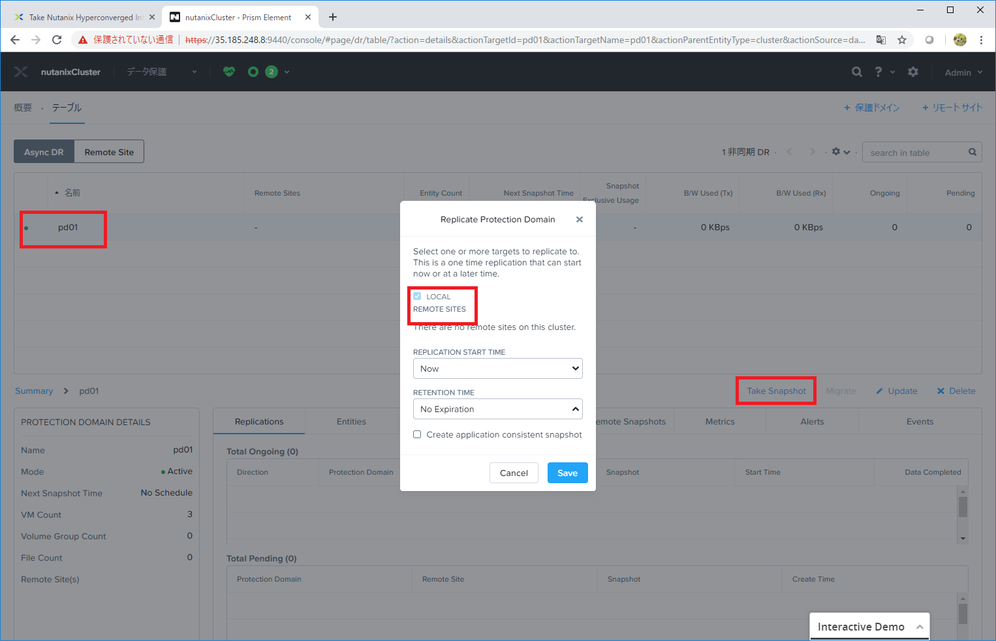

Slide 27
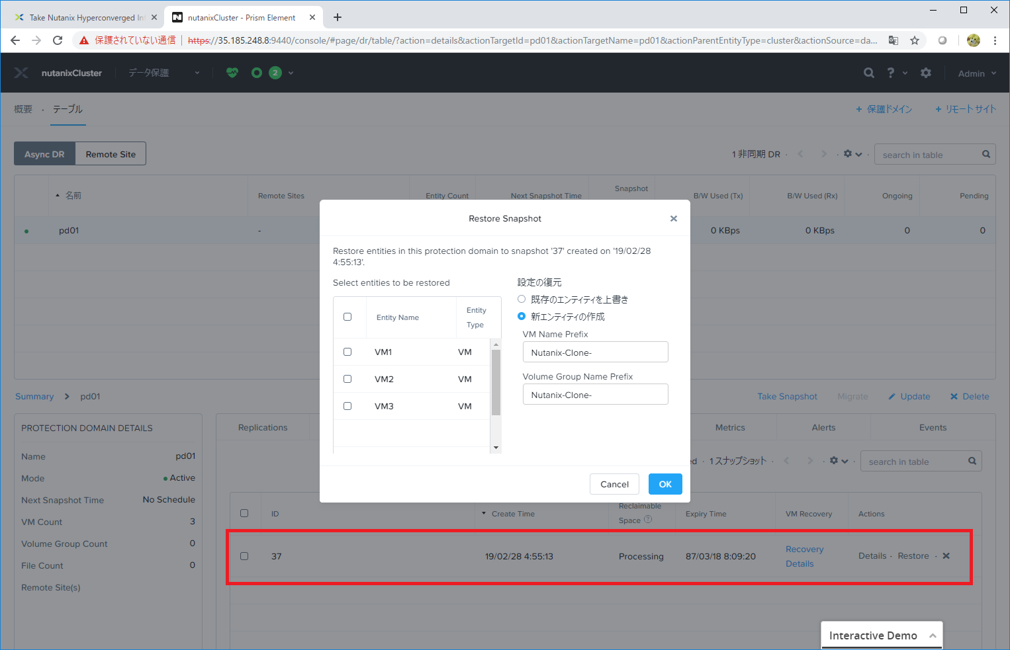
スナップショットができた。

Slide 28
NutanixのPDスナップショット
スナップショット（のバックアップ）から （VMをクローンして）リストア。※上書きリストアも可
DSF
VM
VM
VM
vDisk
vDisk
vDisk
リストア（クローン）
Protection Domain
（保護ドメイン）
VM
VM
VM
vDisk
vDisk
vDisk
VM
VM
VM
vDisk
vDisk
vDisk

Slide 29
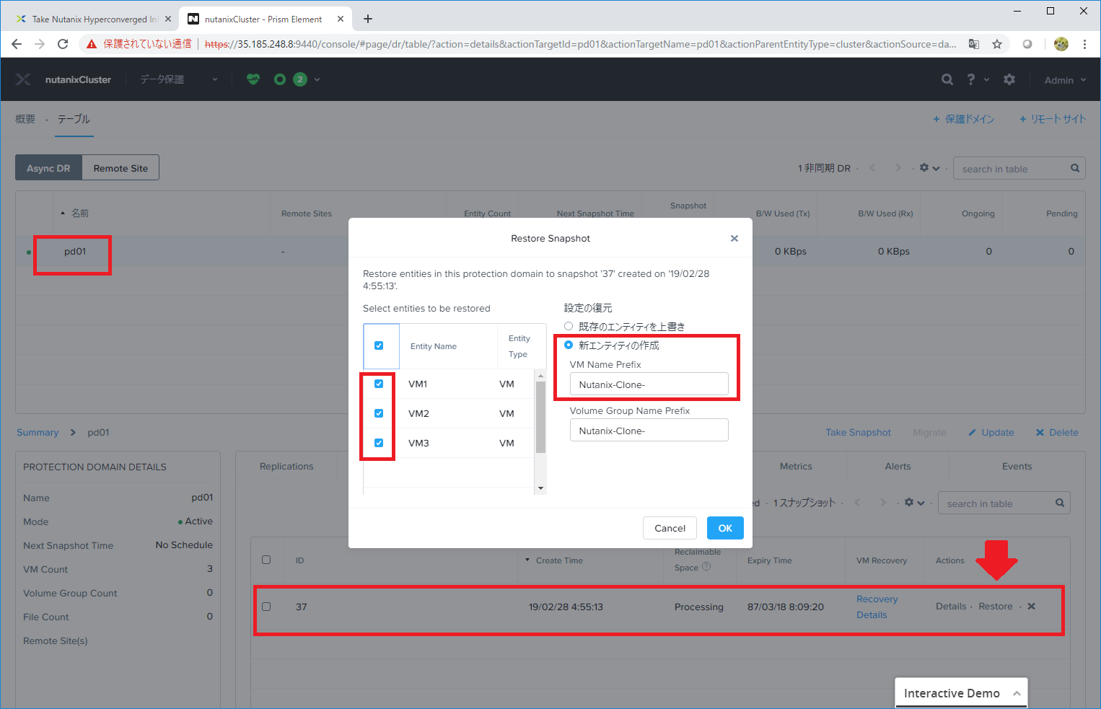
Restore→対象のVMを選択。

Slide 30
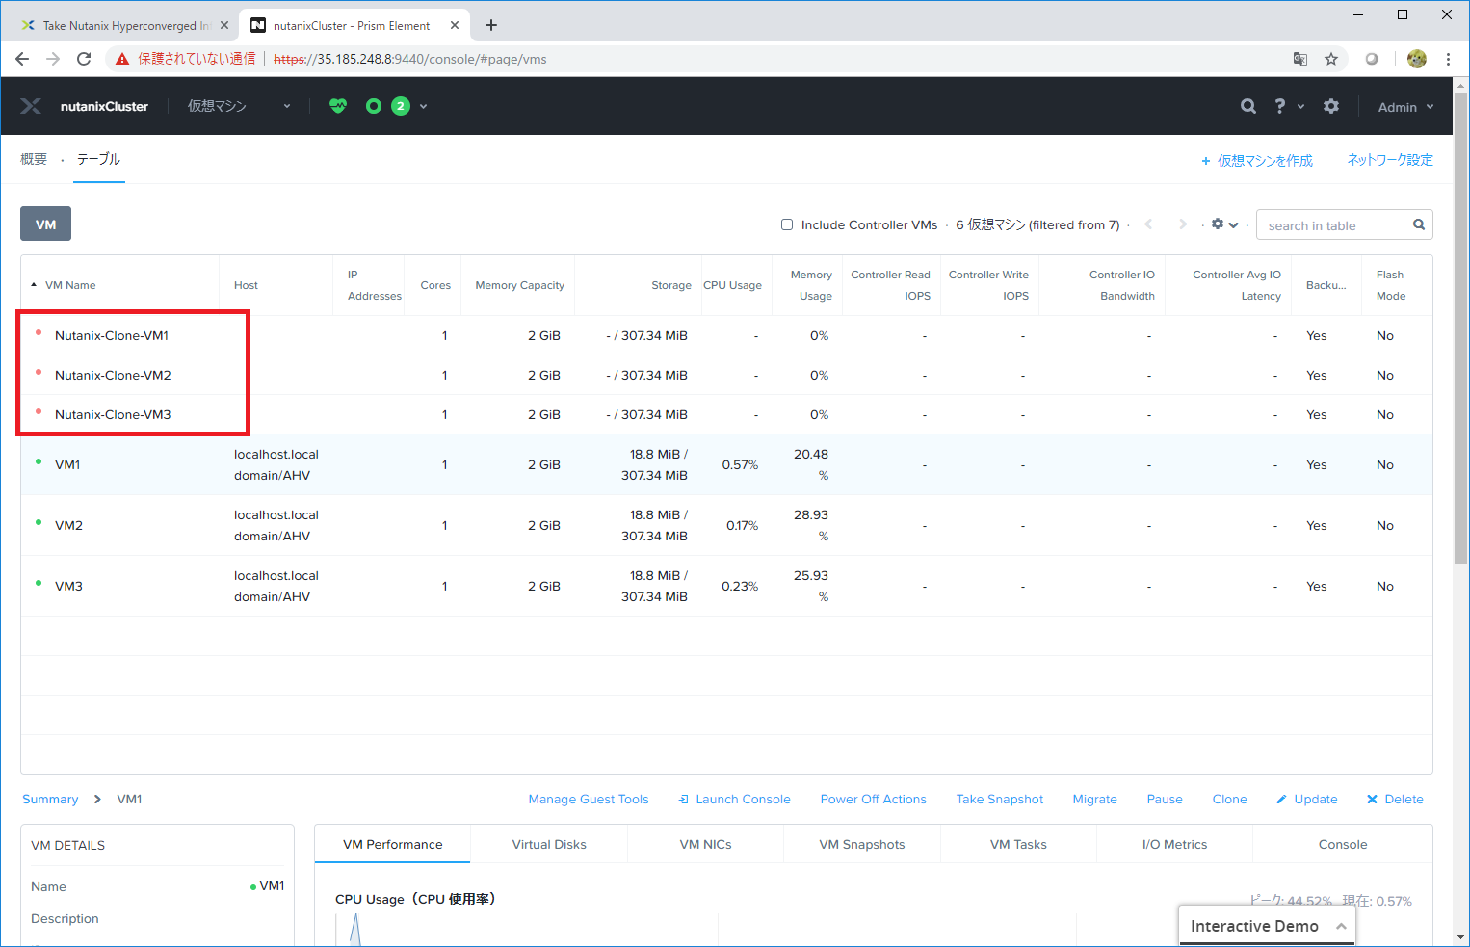

Slide 31
Nutanixのスナップショットとは？
「AHVのみ」、さらに簡単にスナップショット取得できる。

Slide 32
NutanixのVM単位スナップショット
AHVのみで利用可
Protection Domainは不要。（PD / 保護ドメイン）
DSF
VM
VM
VM
VM
vDisk
vDisk
vDisk
vDisk
スナップショット取得

Slide 33
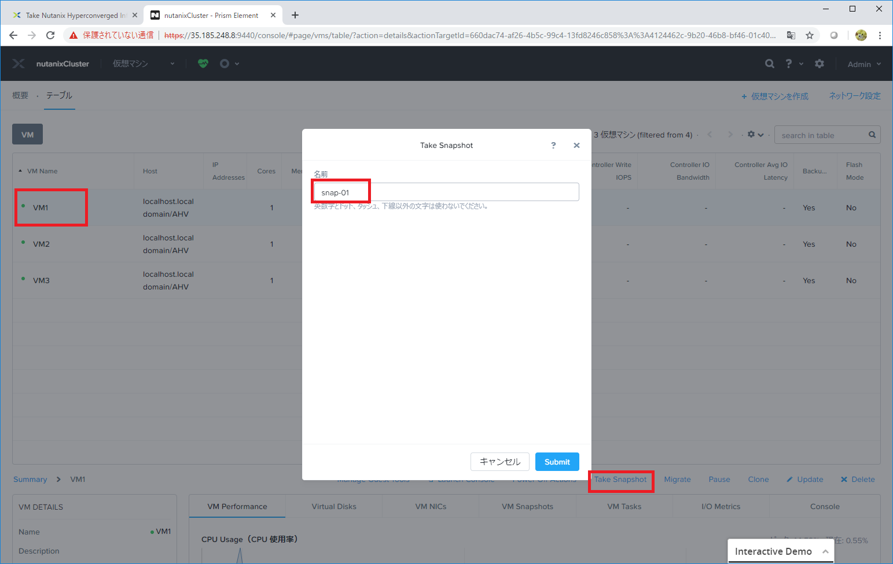

Slide 34
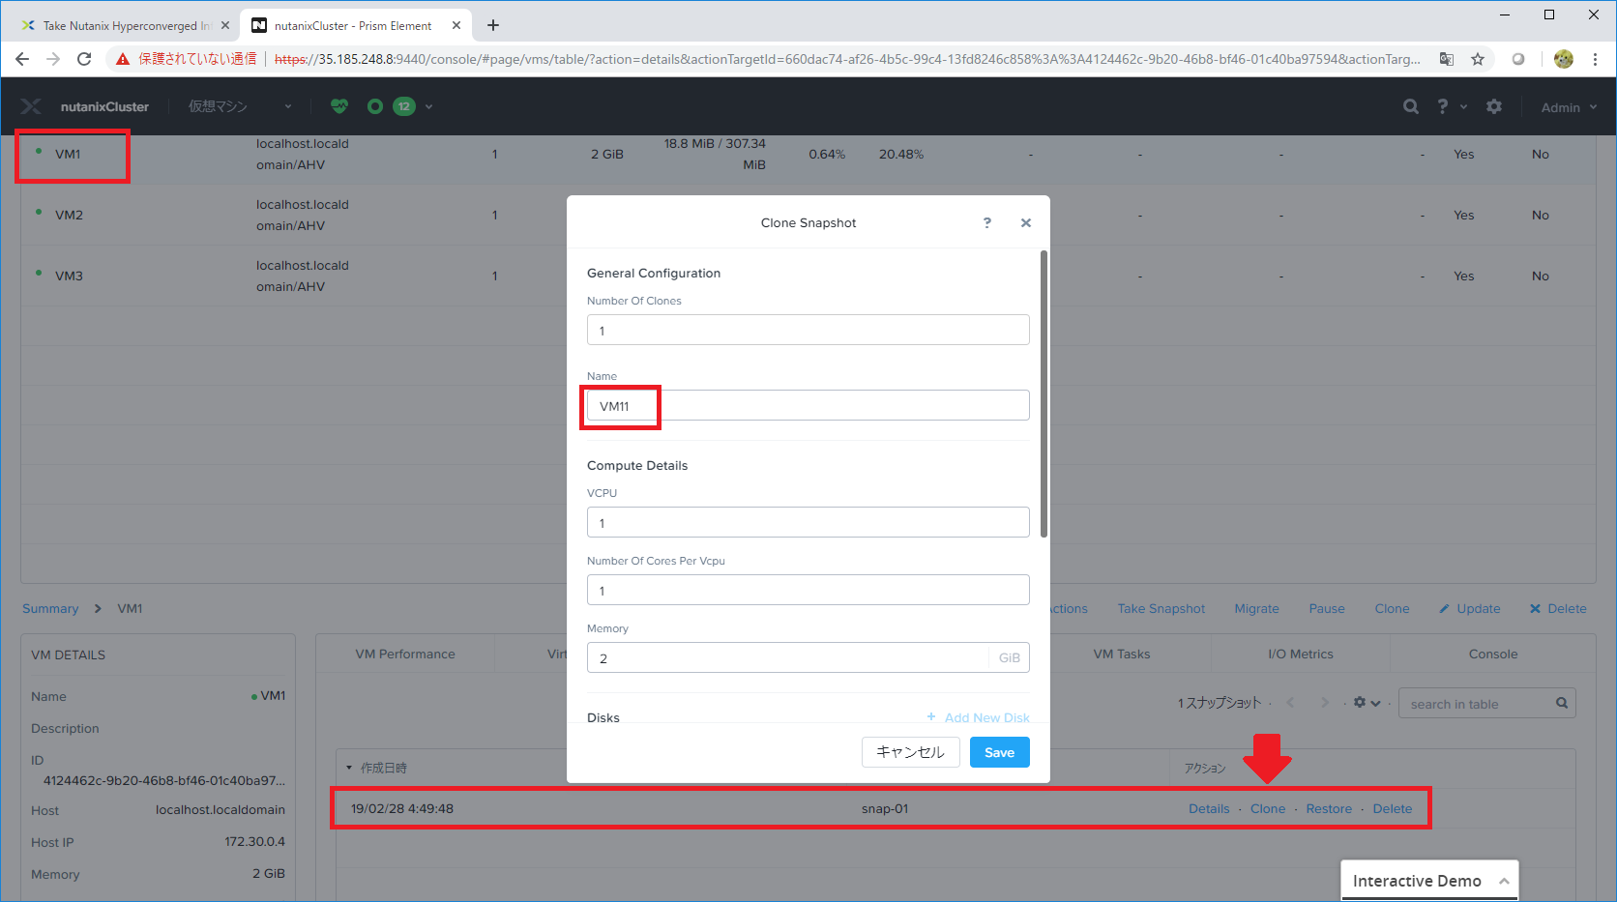

Slide 35
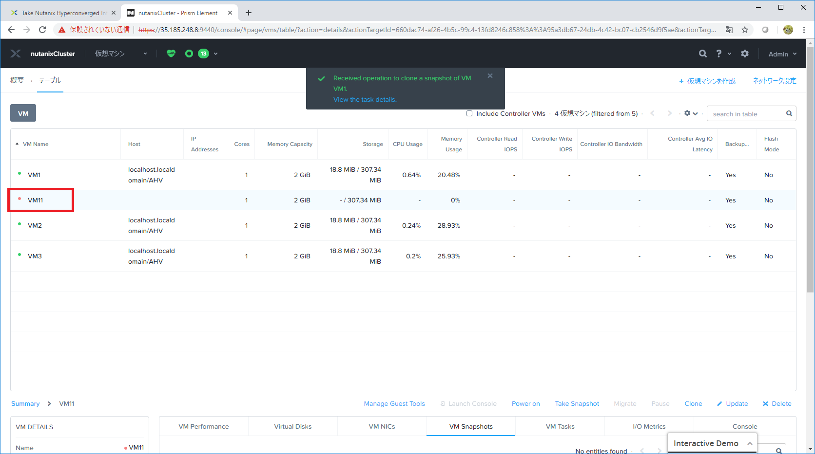

Slide 36
AHVとNutanix スナップショット
Protection Domain（保護ドメイン）単位のスナップショット
Time Stream
Async DR
VM単位でのスナップショット
Blog： Nutanix CE の スナップショット の種類。（VM / PD）
http://blog.ntnx.jp/entry/2017/09/26/090205

Slide 37
同様の仕組みによるスナップショット作成が、AHVの場合は簡単にできる。
VMを選択して「Take Snapshot」
スナップショット自体に名前を付けられる。
スケジュール設定はできない。（スケジュールはPDスナップショットで）

Slide 38
スナップショットは バックアップになるのか？
NutanixのスナップショットならOK

Slide 39
Nutanixのスナップショットがバックアップとして利用できる理由
「スナップショットはバックアップとして利用できない」とは？
バックアップとして「利用できない」スナップショットとは？
バックアップとして「利用できる」スナップショットとは？

Slide 40
スナップショットとバックアップの関係
「スナップショットがバックアップとして利用できない」とは？
ESXiのスナップショットの仕組みによる。
ただし、チェーン構造なので
途中が壊れることがある。
I/O効率が低下する。
Guest OS
（Windows）
VM
スナップショットの利用は
開発環境のロールバック
作業直前の一時的なバックアップ
vDisk
チェーン構造
【メモ1】
ESXiの機能によるスナップショット
・VMFS / NFS にかぎらず同じ仕組み。
・DSFによるNFSでも、VM スナップショットなら同様。
差分
差分
元Disk
vDisk
【メモ2】スナップショットは2世代まで、残しても24時間くらい
https://kb.vmware.com/s/article/1025279?lang=ja

Slide 41
スナップショットとバックアップの関係
一方「ストレージ側の機能によるスナップショット」であれば バックアップとして利用できる。
Nutanixのスナップショットは「ストレージ側」にあたる機能。
チェーン構造のスナップショット
Redirect-on-Write スナップショット
VM
VM
vDisk
vDisk
Hypervisor (ESXi)
Storage (DSF)
チェーン構造
Delta
Base
vDisk
Delta
vDisk

Slide 42
スナップショットとバックアップの関係
Nutanix環境のスナップショットは、バックアップとして利用できる。
ただし、ESXiの場合はPrismのPD スナップショット にする。
Prism
vSphere Client
PD スナップショット
ESXiスナップショット
スナップショット作成
スナップショット作成
スナップショット作成
AHV
ESXi
分散ストレージファブリック（DSF）
vDisk
DSF
スナップショット
vDisk
DSF
スナップショット
チェーン
スナップショット
vDisk
Base
vDisk
Base
vDisk
Base
Delta
Delta

Slide 43
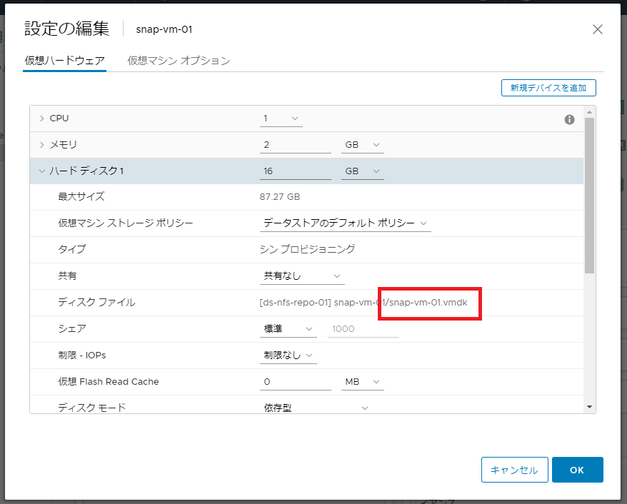
実機
ESXiのスナップショットとは？
「VM名-vmdk」だけ。
ESXiスナップショットがない状態
（vSphereで理想的な状態）

Slide 44
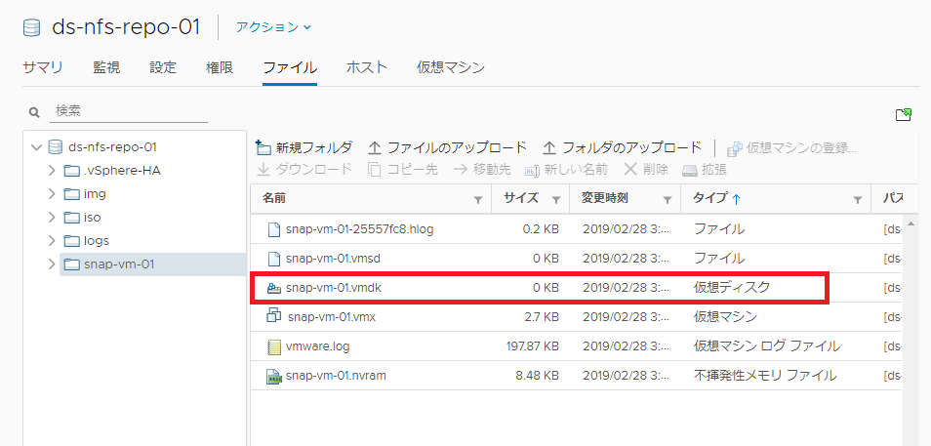

Slide 45
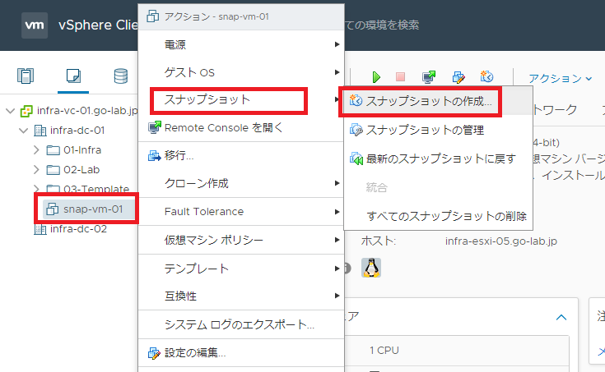
ESXiのスナップショットとは？
Nutanix環境でも
vSphere Clientから取得すると
ESXiスナップショット

Slide 46
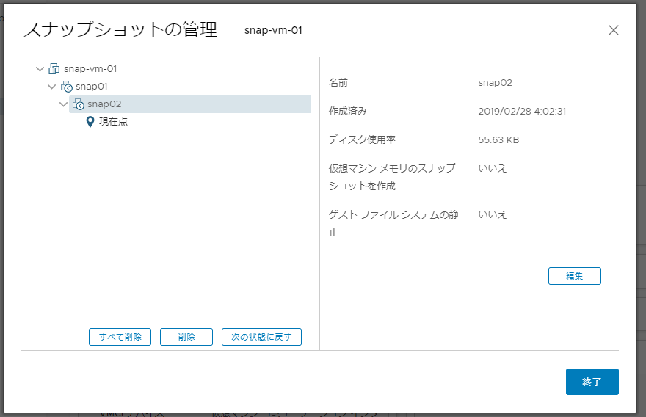
スナップショット
2世代

Slide 47
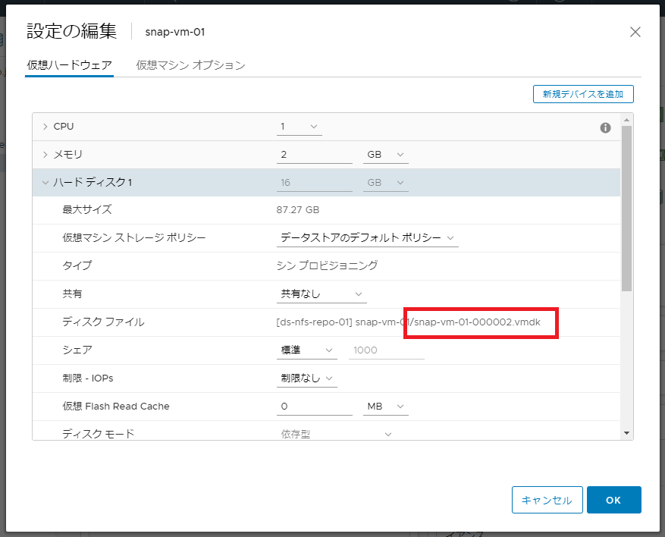
VM名-000002.vmdk

Slide 48
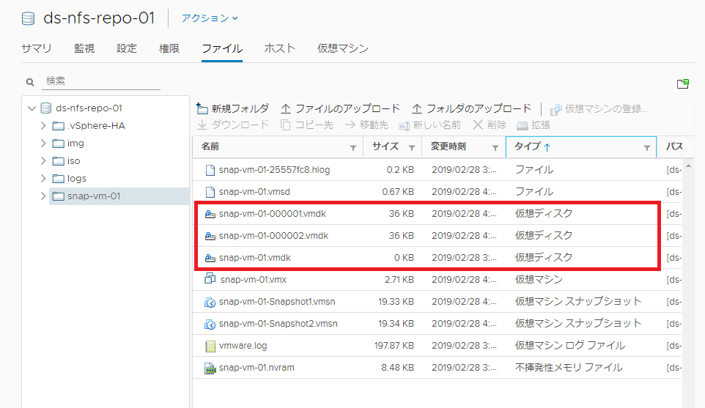
チェーン構造になる

Slide 49
まとめ
Nutanixのスナップショットはどのハイパーバイザーの場合でもバックアップとして利用できる。
ただしスナップショットの取得方法は「Nutanixによるスナップショット」になるようにする。
AHVでは、簡単な（PDなしの）スナップショットを取得できる。

